Slide 1
Tiếp cận bệnh nhân có rối loạn về máu
PGS.TS. HUỲNH NGHĨA
BỘ MÔN HUYẾT HỌC, KHOA Y, Đ.H.Y.D

Slide 2
Mục tiêu bài giảng
Hiểu và trình bày được các bước tiệp cận lâm sàng của bệnh nhân rối loạn về máu
Liệt kê và lựa chọn xét nghiệm thích hợp, đầy đủ để chẩn đoán chính xác bệnh lý về máu
Hoàn thành tốt bệnh án của bệnh nhân có rối loạn về máu

Slide 3
Nội dung trình bày
Giới thiệu về Huyết học và các bệnh lý liên quan
Tiếp cận lâm sàng với bệnh nhân rối loạn về máu
Các xét nghiệm cơ bản và chuyên biệt để tiếp cận chẩn đoán bệnh nhân có rối loạn về máu
Bệnh án cho bệnh nhân có rối loạn về máu

Slide 4
Giới thiệu về Huyết học và các bệnh lý liên quan
Huyết học là môn khoa học sức khỏe nghiên cứu về máu và các tác nhân liên quan về máu của con người
Các lãnh vực khoa học liên quan về máu :
Khoa học cơ bản liên quan về máu và các thành phần của máu
Các xét nghiệm khảo sát về máu : Tế bào, Đông máu, Miễn dịch và Sinh học phân tử
Ngân hàng máu: Tuyển chọn người cho, thu thập, sàng lọc, phân loại, , điều chế các thành phần máu, lưu trữ và cấp phát máu cho điều trị. Hỗ trợ cho truyền máu lâm sàng.
Bệnh học Huyết học:
Chẩn đoán về điều trị các bệnh lý về máu và truyền máu
Hổ trợ cho các chuyên ngành khác về bệnh lý về máu, các bệnh lý có liên quan về máu và truyền máu lâm sàng

Slide 5
Yêu cầu cơ bản của SVYK về lãnh vực Huyết học tiền lâm sàng
Cấu trúc, chức năng của các cơ quan tạo máu, giải thích cơ chế sinh máu và mối liên hệ giữa các cơ quan tạo máu với các hệ cơ quan khác
Các giai đoạn phát triển của các dòng hồng cầu, bạch cầu, tiểu cầu. Trình bày được chức năng của hồng cầu, bạch cầu, tiểu cầu
Quá trình cầm máu, đông máu và sự hình thành cục máu đông
Khái niệm về truyền máu và các chế phẩm của máu
Biểu hiện bệnh lý của một số bệnh thường gặp trong huyết học giúp chẩn đoán, điều trị và dự phòng các bệnh lý này trong các năm 4, 5, 6

Slide 6
Yêu cầu cơ bản của SVYK về lãnh vực Huyết học lâm sàng
Thực hiện và trình bày được các bước lâm sàng khi tiếp cận bệnh nhân có rối loạn về máu:
Liệt khê,chỉ định được các XN về máu, biện luận được các kết quả XN đã cho
Chẩn đoán được và điều trị hợp lý các bệnh lý Huyết học thường gặp : Thiếu máu do thiếu sắt, bệnh giảm tiểu cầu, suy tủy xương, rối loạn đông máu và bệnh bạch cầu ác tính- lành tính
Hoàn thiện và trình bệnh án liên quan các nhóm bệnh lý nêu trên

Slide 7
Tiếp cận lâm sàng của bệnh nhân có rối loạn về máu
Mục đích: Khai thác bệnh sữ, tiền sữ chính xác kết hợp với khám lâm sàng cẩn thận là bước căn bản nhất để giúp cho chẩn đoán sớm
Khai thác bệnh sữ của Bn khi đến khám :
Khai thác được, chính xác ‘’lý do bệnh nhân vào viện’’ → gợi ý đến nên bắt đầu khái thác bệnh sữ từ đâu ?
Khai thác triệu chứng của BN dưa trên các nguyên tắc sau :
6 thuộc tính của TC: (1) Vị trí trong cơ thể ; (2) Sự khởi phát của TC; (3) Đặc điểm của TC về chất lượng và số lượng ; (4) Trình tự thời gian; (5) yếu tố làm nặng thêm hay giảm đi của TC; (6) Các dấu hiệu khác đi kèm theo ( nếu có)
Tiệu chứng đặc hiệu ( có liên quan ); TC không đặc hiệu ( TC toàn thân )

Slide 8
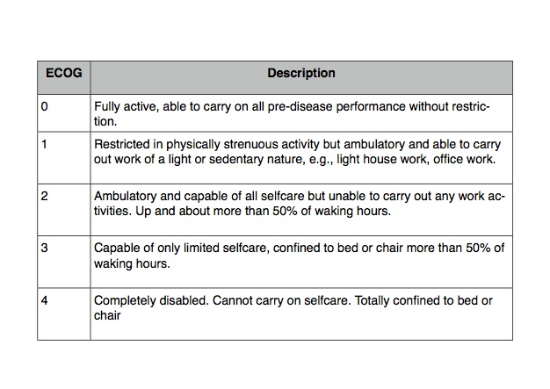
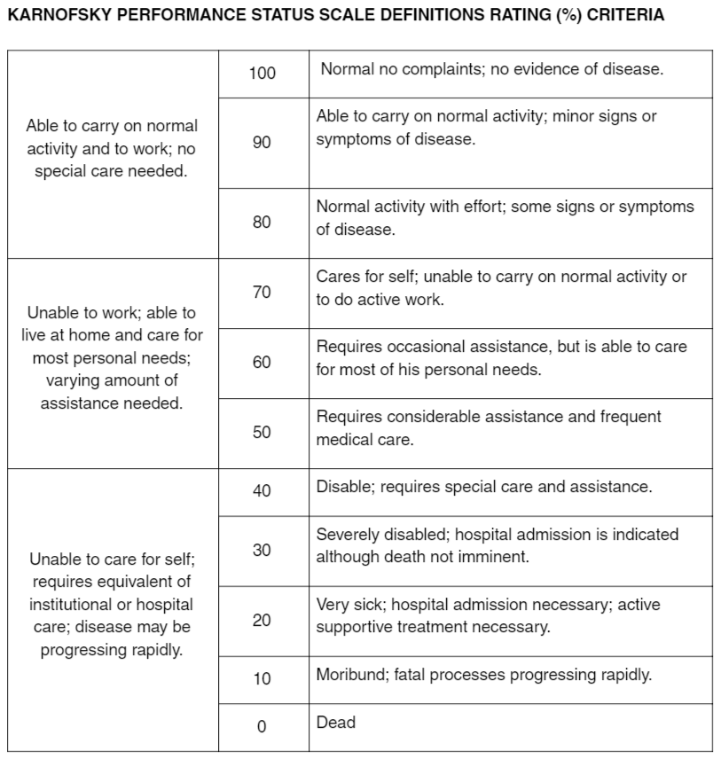
Tiếp cận lâm sàng của bệnh nhân có rối loạn về máu
Khai thác bệnh sữ của Bn khi đến khám :
Các TC tổng quát : Mệt, sốt, sụt cân, khả năng làm việc của BN ...
Đánh giá tổng trạng của BN :
Karnofsky score
ECOG score

Slide 9
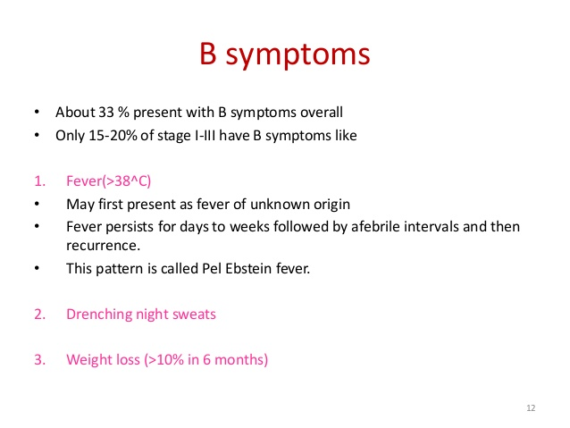
Tiếp cận lâm sàng của bệnh nhân có rối loạn về máu
Khai thác bệnh sữ của Bn khi đến khám :
Các TC có liên quan:
TC liên quan thiếu máu: giảm khả năng vận động, da xanh nhạt khi vận động, khó thở và tức ngực khi gắng sức, phù 2 bên mắc cá chân ...
TC liên quan giảm BC hạt như dễ viêm loét lập lại vùng miệng, nhiễm trùng da và hầu họng
TC liên quan đến chảy máu : vết bầm tự nhiên ngoài da; nổi rash; rong kinh; chảy máu mũi- miệng không cầm
TC liên quan đến giải phẩu học : Bụng to- chướng liên quan lách to, gan to, hạch to gây chèn ép. Dấu hiệu TK khu trú : TK sọ ( liệt mặt, liệt TK thị giác, liệt BQ...)
Các TC B liên quan đến bệnh lý ác tính

Slide 10
Tiếp cận lâm sàng của bệnh nhân có rối loạn về máu
Khai thác tiền sữ của Bn:
Người lớn:
Các bệnh lý được chẩn đoán trước đây nội khoa và phẩu thuật
Các bệnh lý liên quan huyết học và di truyền
Tiền sữ dùng thuốc- dị ứng thuốc; truyền máu – các chế phẩm máu; TS hút thuốc lá uống rượu và dinh dưỡng ; Ts du lịch và dịch tể
Nghề nghiệp, thói quen và hoạt động liên quan đến sex
Phụ nữ: khai thác thêm tiền sữ sản khoa và mang thai
Trẻ em: Tiền sữ phát triển thể chất, tâm thần và dinh dưỡng; chích ngừa ( ITP);
Khái thác tiền sữ gia đình : thường liên quan các bệnh lý di truyền
Bệnh lý thiếu máu tán huyết di truyền
Bệnh lý rối loạn đông máu chảy máu hoặc tăng đông do di truyền, khi nghi ngờ liên kết với giới tính cần khai thác TS của ông ngoại, cậu ruột, anh em ruột và anh em của con gì ruột...

Slide 11
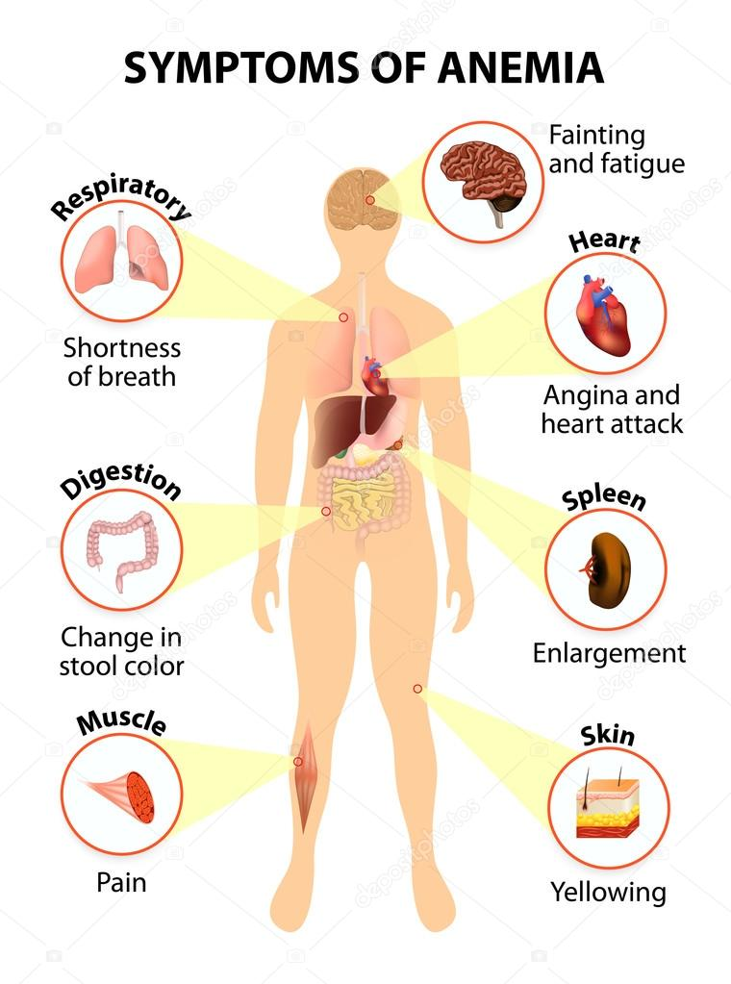
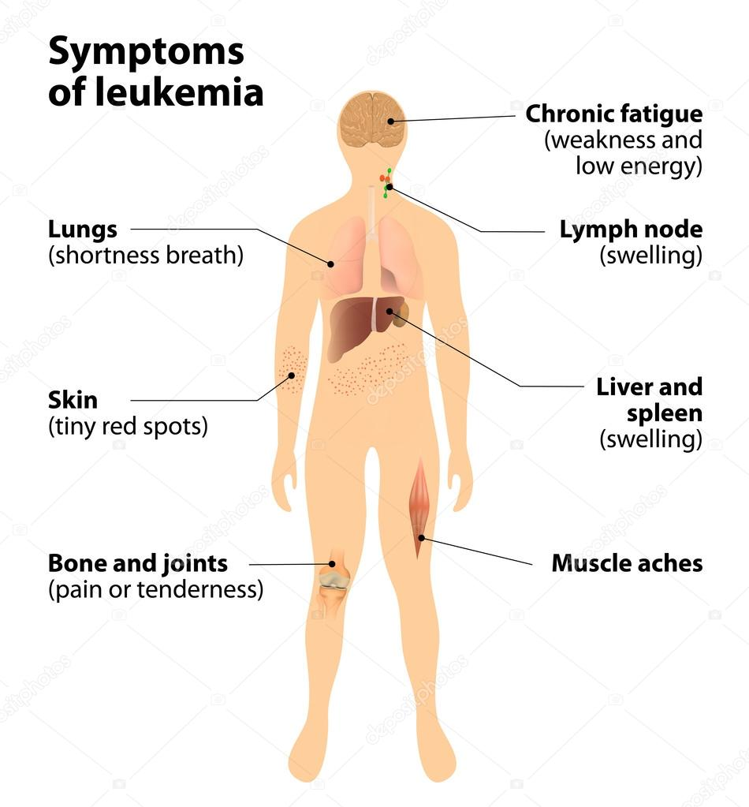
Tiếp cận lâm sàng của bệnh nhân có rối loạn về máu
KHÁM LÂM SÀNG THEO HỆ THỐNG
Khám lâm sàng :
Nguyên tắc :
Khám và đánh giá đầy đủ theo hệ thống các vị trí trên cơ thể được thực hiện trên mỗi bệnh nhân.
Các cơ quan như da, mắt, lưỡi, hạch bạch huyết, xương, lá lách, gan và hệ thần kinh có liên quan với bệnh về huyết học và do đó đáng được chú ý đặc biệt.
Khám LS theo hệ thống:
Pallor, Cyanosis

Slide 12
Tiếp cận lâm sàng của bệnh nhân có rối loạn về máu
Khai thác tiền sữ của Bn:
Người lớn:
Các bệnh lý được chẩn đoán trước đây nội khoa và phẩu thuật
Các bệnh lý liên quan huyết học và di truyền
Tiền sữ dùng thuốc- dị ứng thuốc; truyền máu – các chế phẩm máu; TS hút thuốc lá uống rượu và dinh dưỡng ; Ts du lịch và dịch tể
Nghề nghiệp, thói quen và hoạt động liên quan đến sex
Phụ nữ: khai thác thêm tiền sữ sản khoa và mang thai
Trẻ em: Tiền sữ phát triển thể chất, tâm thần và dinh dưỡng; chích ngừa ( ITP);
Khái thác tiền sữ gia đình : thường liên quan các bệnh lý di truyền
Bệnh lý thiếu máu tán huyết di truyền
Bệnh lý rối loạn đông máu chảy máu hoặc tăng đông do di truyền, khi nghi ngờ liên kết với giới tính cần khai thác TS của ông ngoại, cậu ruột, anh em ruột và anh em của con gì ruột...

Slide 13
Tiếp cận các xét nghiệm trong chẩn đoán bệnh lý huyết học
Tiếp cận xét nghiệm trong bệnh lý huyết học được dựa vào định hướng chẩn đoán ban đầu của bệnh lý huyết học
Các xét nghiệm trong sàng lọc bệnh:
Hướng chẩn đoán thiếu máu → khảo sát dòng hồng cầu
Hướng chẩn đoán nhiễm trùng tái diễn, TB→ nặng: Khảo sát dòng BC và đáp ứng miễn dịch
Hướng chẩn đoán chảy máu hoặc tăng đông → XN liên quan TC, đông máu huyết tương
Lựa chọn XN thích hợp để có thể chẩn đoán sớm hoặc loại trừ, tránh việc lấy máu nhiều lần cho BN
Các xét nghiệm chuyên biệt để chẩn đoán bệnh:
Các XN chuyên sâu khảo sát chức năng từng dòng tế bào
Các XN chuyên sâu khảo sát đáp ứng miễn dịch
Các XN chuyên sâu khảo sát Đông và chảy máu
Xét nghiệm tủy đồ và sinh thiết tủy

Slide 14
Các xét nghiệm cơ bản trong chẩn đoán ban đầu các rối loạn về máu
Các dòng tế bào máu :
Huyết đồ :
Tổng phân tích tế bào các thành phần máu
Phết máu ngoại biên : hình dạng các dòng TB và Công thức bạch cầu
Hồng cầu lưới: tỉ lệ % HCL
Bộ xét nghiệm cơ bản về miễn dịch truyền máu:
Định danh nhóm máu
Chứng nghiệm phù hợp
Coomb’s test ( TT và GT): xét nghiệm kháng globulin và sàng lọc KTBT
Bộ xét nghiệm đông máu sàng lọc (Tiền phẩu)
Thời gian máu chảy ( Bleeding time)
PT ( Prothrombin time) : Đường đông máu ngoại sinh
aPTT ( activated Partial Thromboplastin time) : Đường đông máu nội sinh
Định lượng nồng độ Fibrinogen ( định lượng YT I)

Slide 15
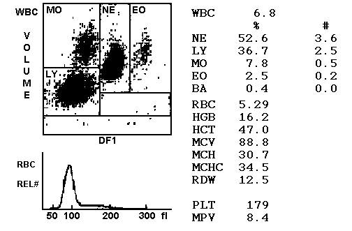
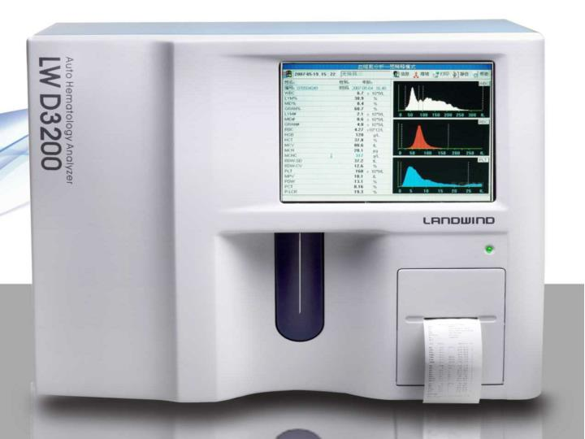
Xét nghiệm khảo sát các dòng TBM

Slide 16
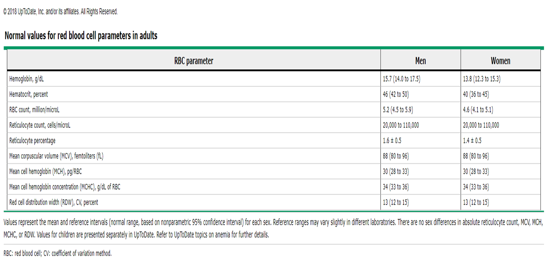
Ví dụ : đánh giá tình trạng thiếu máu
Các câu hỏi cần giải quyết khi có bất thường HC
Có thiếu máu ? → tiêu chuẩn định nghĩa thiếu máu
Mức độ Thiếu máu ? → phân loại theo quy luật nào ?
- 10→12 g/dL : nhẹ
- 8→10 g/dL : trung bình
- 6 →8 g/dL : nặng
- < 6g/dL : rất nặng
3. Thiếu máu kiểu gì ?
4. Tủy có đáp ứng với tình trạng TM ?
5. Độ phân bố HC như thế nào ?

Slide 17
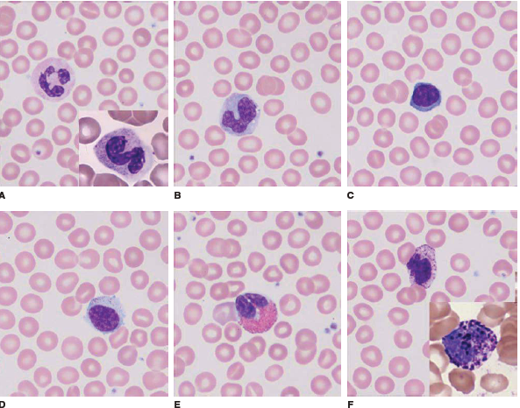
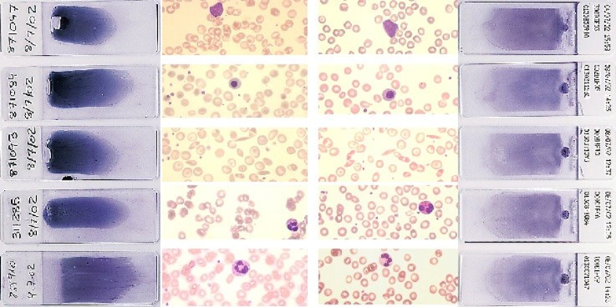

Slide 18
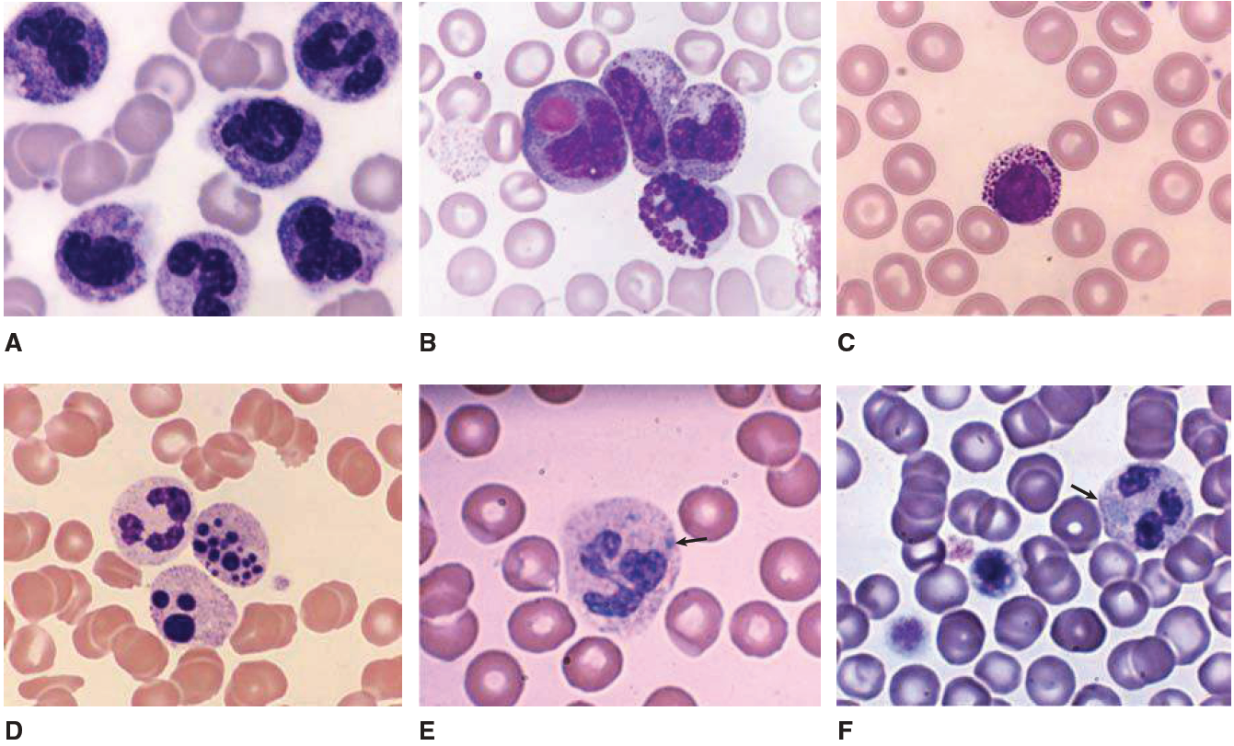
Toxic granules in neutrophils. B. Chediak-Higashi disease. C. Hurler syndrome.
D. Examples of apoptosis of two neutrophils E. Dohle bodies. F. May-Hegglin disease.

Slide 19
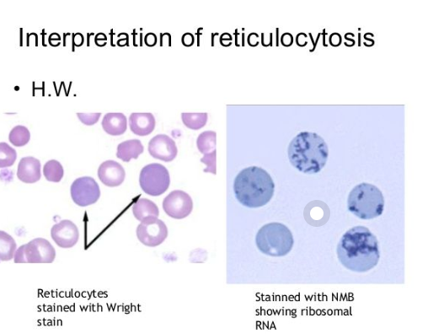
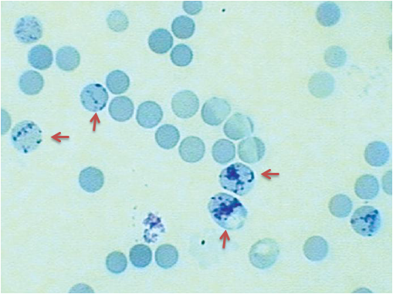

Hồng cầu lưới ( Reticulocyte )
Là hồng cầu được phóng thích từ tủy xương vào tuần hoàn máu một ngày trước khi nó mất RNA còn lại để trở thành HC trưởng thành.
Tùy xương bình thường có khả năng đáp ứng thiếu máu bởi tăng HCL từ 6-8 lần.
Nếu thiếu máu do giảm sản xuất từ tủy xương thì HCL giảm.
Nếu thiếu máu do tăng phá hủy HC hoặc mất máu thì HC lưới tăng cao
Reticulocyte

Slide 20
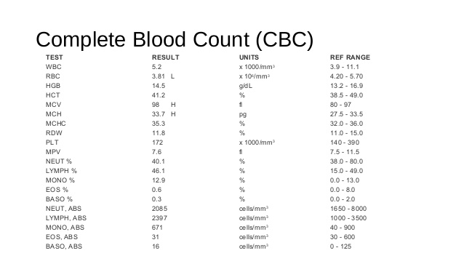
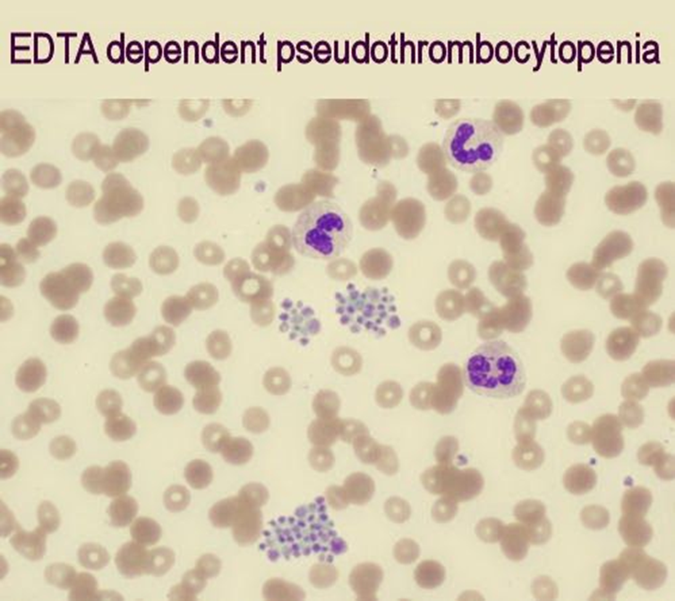
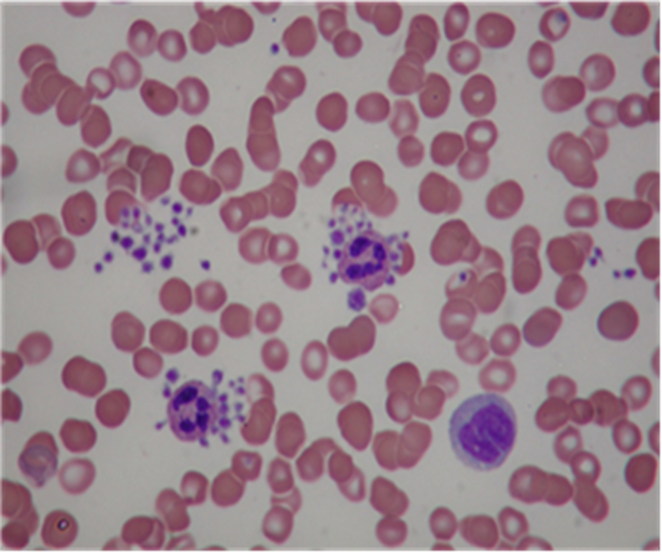
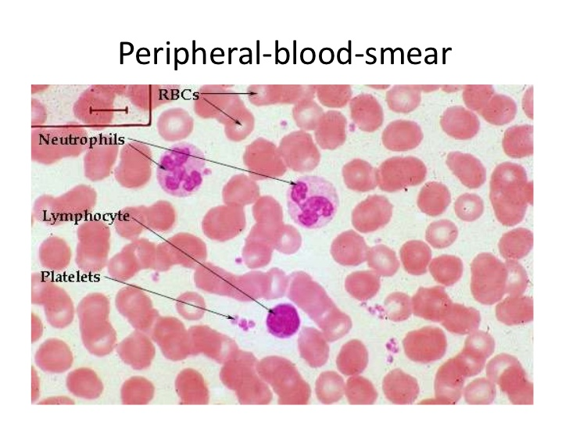
Đếm tiểu cầu tự động và phết máu ngoại biên
Thực hiện CTM ở những bệnh nhân có chảy máu bất thường.
Đo số lượng kích thước tiểu cầu bằng máy tự động và phân tích phết máu có độ nhạy và độ đặc hiệu cao cho các bệnh lý về số lượng tiểu cầu.

Slide 21
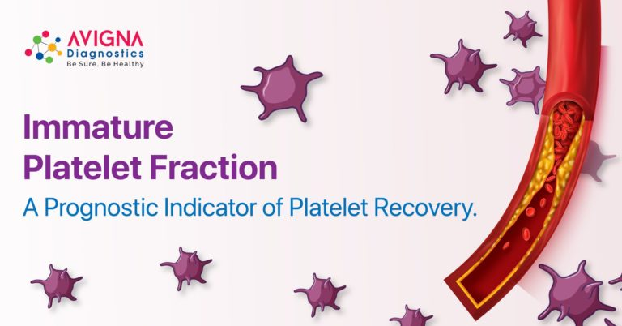
IPF ( Immature Platelet Fraction)
Giảm tiểu cầu là kết quả của việc giảm sản xuất tủy, cô lập ở lá lách và tăng phá hủy tiểu cầu.
Tiểu cầu lưới (RP) là tiểu cầu mới được giải phóng, lớn hơn và phản ứng mạnh hơn tiểu cầu trưởng thành và chứa RNA.
Theo một số nghiên cứu về Phân đoạn tiểu cầu chưa trưởng thành (IPF) , tỷ lệ RP phản ánh mức độ nghiêm trọng của tổn thương tiểu cầu và quá trình tạo tiểu cầu trong tủy xương.
Hàm lượng RNA tiểu cầu tỷ lệ thuận với hoạt động megakaryocytic.

Slide 22
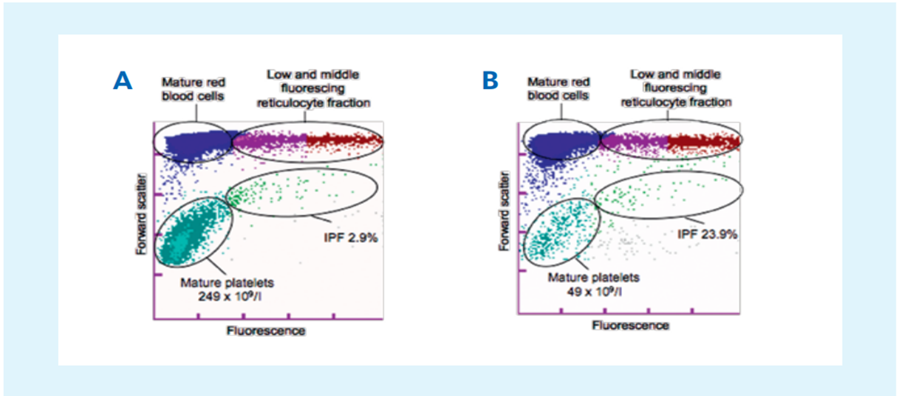
Figure 1 Original scattergrams of blood cell analysis including immature platelet fraction (IPF) in healthy (A) and thrombocytopenic neonates (B) performed with the Sysmex XE-2100 automatic analyzer equipped with the software XE-IPF-Master. Panel A: Analysis in a preterm neonate with normal platelet count (249 x 109 /L) and normal IPF. Panel B: Scattergram from a blood specimen of a thrombocytopenic neonate (49 x 109 /L) with high IPF value. Mature platelets appear as turquoise dots, and green dots represent immature platelets characterized by an increased cell volume and higher fluorescence intensity compared to mature platelets

Slide 23
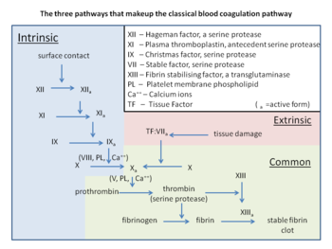
Các xét nghiệm đông máu cổ điển
PT
aPTT
Fibrinogen

Slide 24
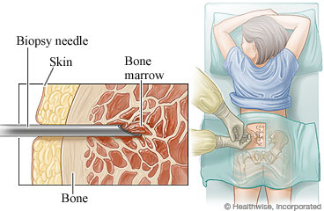
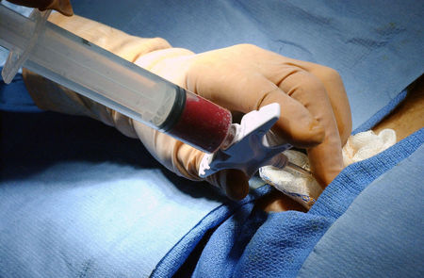
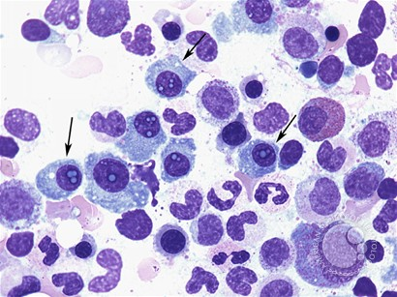
Các xét nghiệm chuyên biệt trong Huyết học
Tủy đồ :
Mục đích:
Khảo sát hình dạng và sự phát triển các dòng tế bào tủy tạo máu bình thường trong TX
Nhận diện các TB bất thường trong TX: ác tính, loạn sản... hay do tác nhân bên ngoài xâm nhập tủy
Chỉ định:
Loại trừ nguyên nhân do tủy tạo máu
Đánh giá bệnh lý tại tủy tạo máu do tại chổ hay do xâm nhập tủy xương
T/d đáp ứng điều trị

Slide 25
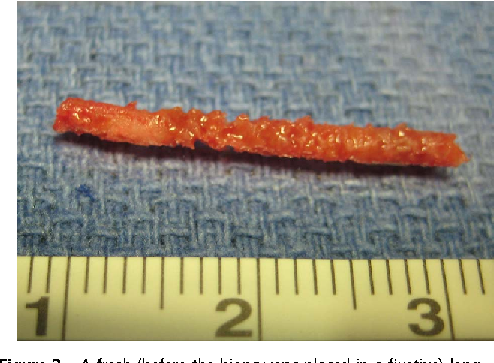
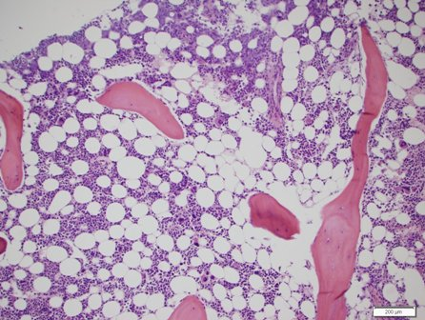
Các xét nghiệm chuyên biệt trong Huyết học
Sinh thiết tủy:
Mục đích:
Khảo sát cấu trúc TX, hình dạng và sự phát triển các dòng tế bào bình thường TX
Nhận diện các bất thường trong TX: ác tính, loạn sản, suy tủy,hay do tác nhân bên ngoài xâm nhập TX
Chỉ định:
Loại trừ nguyên nhân tại tủy xương
Đánh giá bệnh lý tại tủy xương do tại chổ hay do xâm nhập tủy xương
T/d đáp ứng điều trị

Slide 26
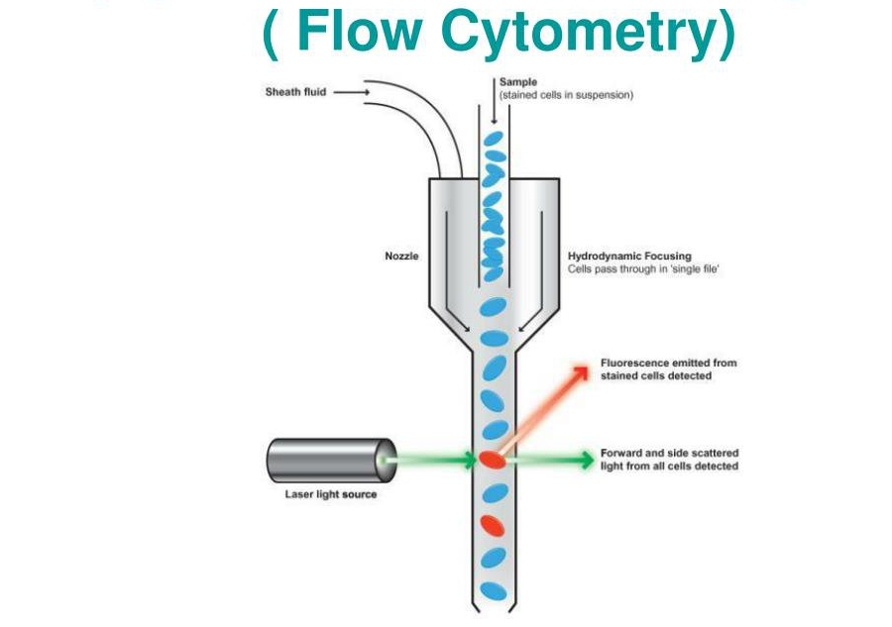
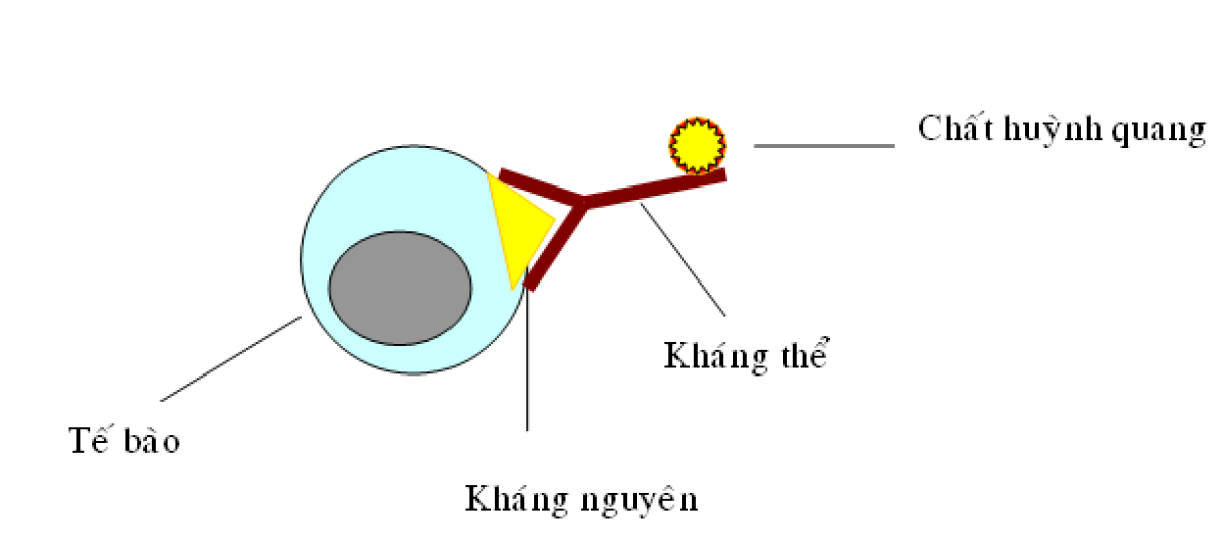
Flow Cytometry ( Đếm tế bào dòng chảy)
Nguyên tắc:
dựa trên khả năng tương tác của các kháng thể đặc hiệu với kháng nguyên của từng loại TB trong cơ thể.
KT này được gắng với các tín hiệu quang từ
Nguyên lý:
Sự tích hợp của 3 hệ thống.
Hệ thống tạo dòng chất lỏng cho phép các TB từ mẫu XN có thể di chuyển thành một dòng đơn lẻ.
Hệ thống quang học sẽ kích thích và thu nhận các tín hiệu quang từ các TB này thông qua các đèn laser và kính lọc đơn sắc.
Tín hiệu quang học này sau đó sẽ được khuếch đại và chuyển đổi thành tín hiệu số nhờ hệ thống điện tử. Các tín hiệu số được phân tích trên phần mềm chuyên dụng, từ đó cho thấy đặc điểm của mẫu được phân tích

Slide 27
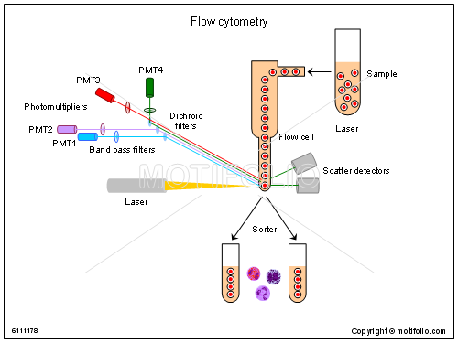
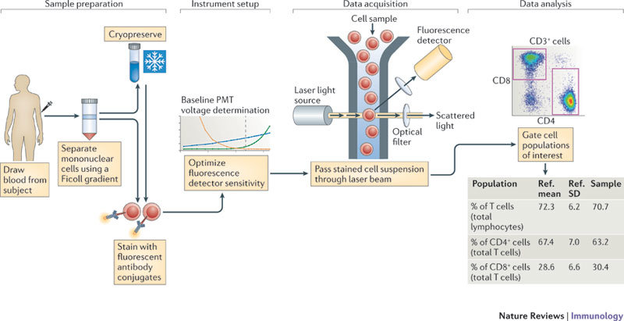
Flow Cytometry ( Đếm tế bào dòng chảy)

Slide 28
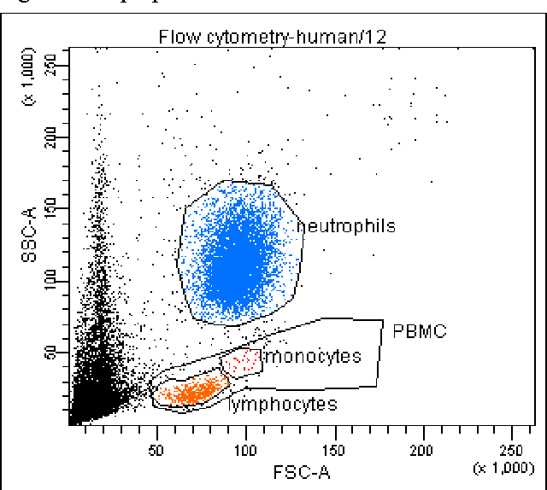
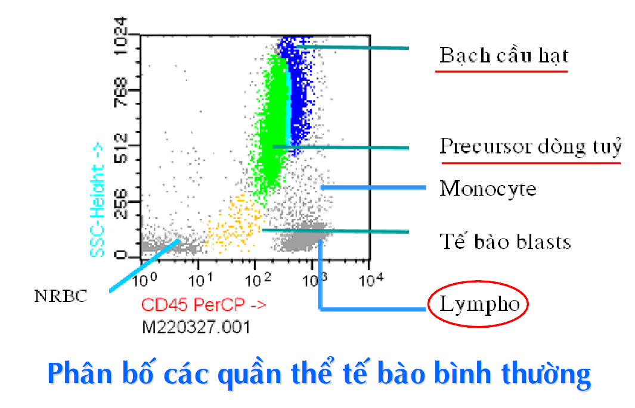
Kết quả của Flow Cytometry

Slide 29
TẦM QUAN TRỌNG CỦA DI TRUYỀN PHÂN TỬ
TRONG HUYẾT HỌC
TRIỆU CHỨNG LÂM SÀNG
Huyết đồ + XN sinh học khác
Tủy đồ + ST tủy DAMD TB
CHẨN ĐOÁN
DTPT
Chromosome analysis, FISH,
PCR Và DNA sequencing
Bất thường NST, đột biến gen,...
PHÂN NHÓM NGUY CƠ ĐÁNH GIÁ TIÊN LƯỢNG,
LỰA CHỌN PHÁC ĐỒ ĐIỀU TRỊ THÍCH HỢP
VÀ THEO DÕI ĐIỀU TRỊ

Slide 30
ỨNG DỤNG CÁC KỸ THUẬT CƠ BẢN
Di truyền
tế bào
FISH
Huyết học
Chẩn đoán tiền sinh
Ung thư Ung thư vú: HER2/neu
Ung thư tiền liệt tuyến: TMPRSS2/ERG Ung thư bàng quang: NST 3, 7, 9, 17
Karyotyping
Huyết học
Chẩn đoán tiền sinh
Các bệnh lý di truyền
Cách lấy mẫu: trong chống đông ACD hoặc heparin

Slide 31
PCR
Các lĩnh vực khác
(chẩn đoán)
Huyết học: Các fusion gene: AML, CML Deletion: alpha-thalasemia JAK2 mutation: MPD
Ung thư Ung thư tiền liệt tuyến : TMPRSS2/ERG
Vi sinh
Virus: HBV, HCV, HPV,..
Vi khuẩn: lao
Cách lấy mẫu:
- Trong chống đông EDTA / ACD
Mẫu mô tươi hoặc paraffin block
(Đối với đột biến JAK2: 2ml PB trong EDTA)

Slide 32
DNA sequencing
Các lĩnh vực khác
Huyết học: CML: kháng imatinib AML: FLT3, NPM1, RAS,...
Ung thư Breast: BRCA1, RAS, PI3KCA,... NSCLC: EGFR Melanoma, thyroid: BRAF GIST: KIT, PDGFRA Colorectal: KRAS , p53
Tim mạch: Brugada syndrome (SCN5A) Idiopathic cardiac hypertrophy (sarcomere-gene mutations) Wafarin (CYP2C9, VKORC1)
Sản phụ khoa Metformin/polycystic ovary syndrome (STK11)
Nội tiết Tiểu đường type 2 (TCF7L2 polymorphisms)
Vi sinh
Khảo sát các đột biến kháng thuốc 1. Virus: HBV, HCV, HPV, HIV,... 2. Vi khuẩn: lao, thương hàn, sốt rét,...
Cách lấy mẫu: giống PCR

Slide 33

Bệnh án Huyết học
Ý nghĩa- giá trị của bệnh án :
là dữ liệu của bệnh nhân về toàn bộ lịch sữ bệnh, chẩn đoán và tiến trình điều trị
là tài liệu y học, y tế và pháp lý; mỗi người bệnh chỉ có một hồ sơ bệnh án trong mỗi lần khám bệnh, chữa bệnh tại cơ sở khám bệnh, chữa bệnh.
là tài liệu quý giá cho việc nghiên cứu khoa học về sức khỏe
Nguyên tắc:
Ghi chép hồ sơ bệnh án chi tiết, đầy đủ và trung thực
Lưu trữ bệnh án theo đúng quy định của pháp luật
Tham khảo và tra cứu bệnh án phải được cấp thẫm quyền cho phép

Slide 34

Cấu trúc bệnh án Huyết học
Phần 1: Hành chính
Phần 2: Chuyên môn
1. Lý do vào viện
2. Bệnh sử
3. Tiền sử
4. Khám bệnh
5. Tóm tắt bệnh án
6. Chẩn đoán sơ bộ lâm sàng
7. Xét nghiệm cận lâm sàng
8. Chẩn đoán
9. Điều trị
10.Tiên lượng

Slide 35
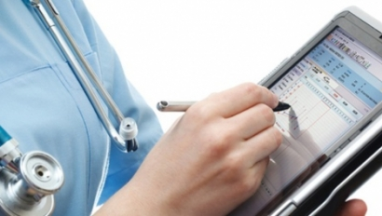
Cấu trúc bệnh án Huyết học
Phần 1: Hành chính
1. Họ và tên bệnh nhân (chữ in hoa)
2. Tuổi
3. Giới tính
4. Dân tộc
5. Nghề nghiệp (nếu đã về hưu thì phải hỏi những nghề đã làm trước khi về hưu)
6. Địa chỉ: ghi rõ thôn, xóm, xã, huyện, tỉnh
7. Ngày vào viện
8. Liên hệ (họ tên, địa chỉ, điện thoại)

Slide 36

Cấu trúc bệnh án Huyết học
Phần 2: Chuyên môn
1. Lý do vào viện:
là biểu hiện khó chịu nhất làm bệnh nhân phải đi khám bệnh (thường không quá 3 triệu chứng)
2.Bệnh sử:
mô tả quá trình diễn biễn bệnh từ khi xuất hiện triệu chứng đầu tiên cho đến thời điểm hiện tại (khi làm bệnh án)
Nghệ thuật mô tả: văn viết, hình ảnh, time line, xương cá...
Đầy đủ, rõ, chính xác

Slide 37
Cấu trúc bệnh án Huyết học
Phần 2: Chuyên môn
3. Tiền sử:
3.1. Tiền sử bản thân:
Các bệnh lý (nội, ngoại, sản, nhi,...) đã mắc trước đó có liên quan đến bệnh hiện tại hoặc các bệnh nặng có ảnh hưởng đến sức khoẻ, CLCS của BN
Tiền sử dị ứng
Tiền sử thai sản (với phụ nữ)
Các yếu tố nguy cơ: rượu bia, thuốc lá,…
3.2. Tiền sử gia đình, người thân:
Gia đình có ai mắc bệnh giống BN, hoặc có những bệnh đặc biệt có tính chất gia đình, di truyền (nếu có thì mô tả quan hệ với BN thế nào, tính chất biểu hiện ra sao...?)
Xung quanh hàng xóm, đồng nghiệp hoặc những người thường xuyên tiếp xúc có ai mắc bệnh như bệnh nhân không?

Slide 38

Cấu trúc bệnh án Huyết học
Phần 2: Chuyên môn
Khám lâm sàng:
sử dụng các kỹ năng khám lâm sàng (nhìn, sờ, gõ, nghe) để phát hiện các triệu chứng thực thể của BN, bao gồm:
Khám toàn thân
Khám bộ phận:
khám ưu tiên cơ quan bị bệnh,
sau đó là cơ quan liên quan và các cơ quan khác
Nguyên tắc:
đầy đủ theo hệ thống, chính xác, thân thiện và chuyên nghiệp

Slide 39

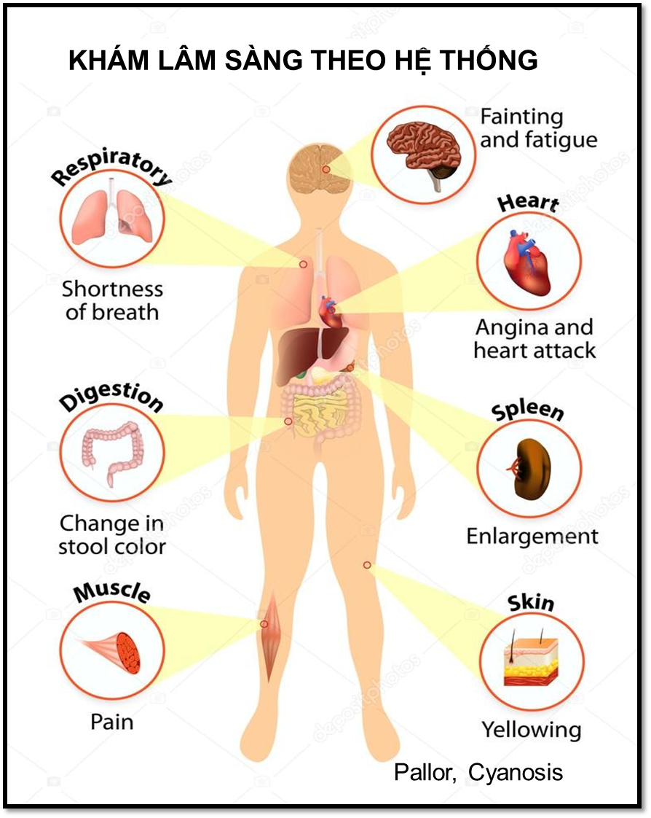
Cấu trúc bệnh án Huyết học
Phần 2: Chuyên môn
Khám lâm sàng:

Slide 40

Cấu trúc bệnh án Huyết học
Phần 2: Chuyên môn
5. Tóm tắt bệnh án:
Bệnh nhân nam/nữ? bao nhiêu tuổi? vào viện ngày nào? Vì lý do gì? Bệnh diễn biến bao lâu rồi?
Qua hỏi bệnh và khám lâm sàng phát hiện các triệu chứng và hội chứng sau (nên sắp xếp các triệu chứng theo thứ tự: cơ năng, thực thể như sau):
Các triệu chứng dương tính để khẳng định chẩn đoán
Các triệu chứng âm tính góp phần khẳng định chẩn đoán và chẩn đoán phân biệt

Slide 41

Cấu trúc bệnh án Huyết học
Phần 2: Chuyên môn
6. Chẩn đoán sơ bộ trên LS:
đưa ra một chẩn đoán phù hợp nhất với các triệu chứng lâm sàng của bệnh nhân
chẩn đoán này không nhất thiết sẽ là chẩn đoán xác định
7. CĐ phân biệt trên LS:
CĐ ít phù hợp hơn nhưng cũng không thể loại trừ được
Biện luận tại sao CĐ trên ?

Slide 42
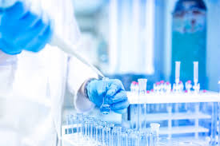
Cấu trúc bệnh án Huyết học
Phần 2: Chuyên môn
8. Xét nghiệm cận lâm sàng:
Phải đưa ra các xét nghiệm để khẳng định chẩn đoán, chẩn đoán loại trừ, đánh giá mức độ bệnh, theo dõi và tiên lượng
Cần làm xét nghiệm gì (huyết học, hóa sinh, vi sinh, miễn dịch, chẩn đoán hình ảnh, thăm dò chức năng, giải phẫu bệnh...)?
Tại sao phải làm xét nghiệm đó?
Mong chờ kết quả thế nào từ xét nghiệm này?
Kết quả ra sao? Nhận định thế nào?

Slide 43
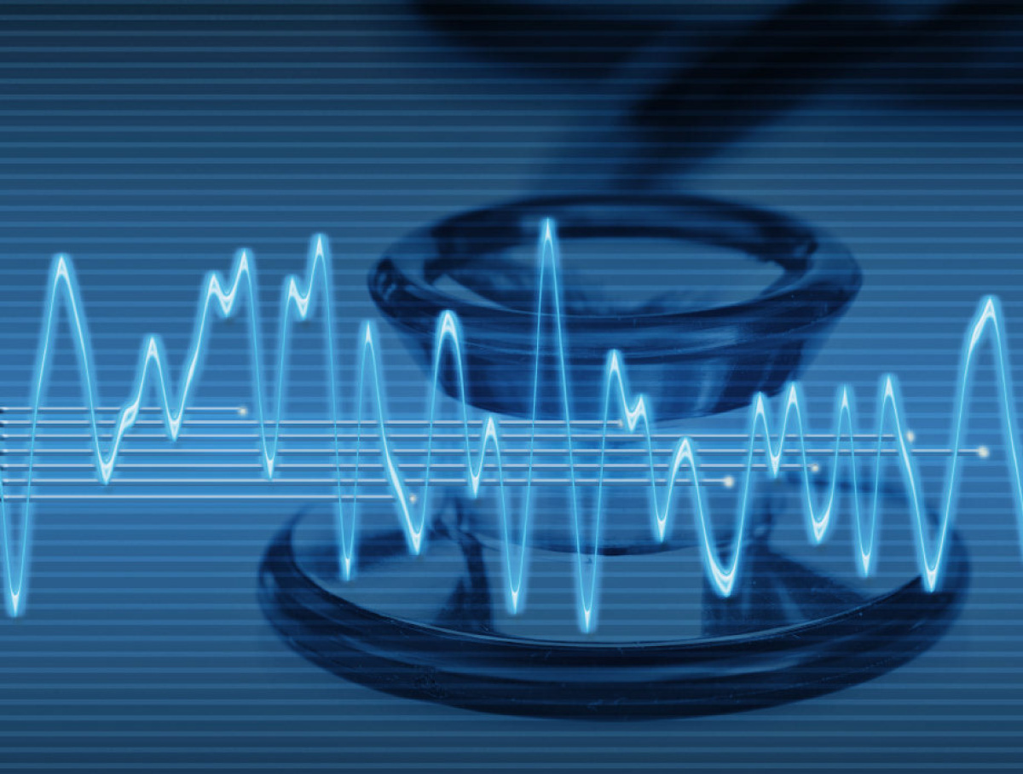
Cấu trúc bệnh án Huyết học
Phần 2: Chuyên môn
9. Chẩn đoán xác định:
dựa trên các CĐ SB và PB và cận lâm sàng để đưa ra CĐ XĐ
các bước sau CĐXĐ:
Chẩn đoán mức độ,
CĐ giai đoạn bệnh, hay thể bệnh
Chẩn đoán nguyên nhân
Chẩn đoán các biến chứng
nếu chưa có CĐ xác định → cần có chẩn đoán phân biệt, vẫn tiếp tục phải biện luận chẩn đoán, đề ra các xét nghiệm tiếp theo, hoặc điều trị thử.

Slide 44

Cấu trúc bệnh án Huyết học
Phần 2: Chuyên môn
10.Điều trị:
Nguyên tắc điều trị:
điều trị triệu chứng,
điều trị nguyên nhân,
điều trị hỗ trợ, chăm sóc, dinh dưỡng
Điều trị cụ thể:
nêu rõ các thuốc (tên, hàm lượng, liều lượng, đường dùng, cách dùng, các chú ý khi sử dụng),
các biện pháp hỗ trợ, chế độ chăm sóc, chế độ dinh dưỡng
Đánh giá kết quả điều trị

Slide 45

Cấu trúc bệnh án Huyết học
Phần 2: Chuyên môn
11.Tiên lượng:
Tiên lượng gần: đưa ra nhận định về tiến triển và khả năng hồi phục của BN dựa trên tình trạng bệnh, mức độ đáp ứng điều trị, điều kiện về kinh tế và đời sống tinh thần, khả năng can thiệp của Y tế.
Tiên lượng xa: bệnh khỏi hay trở thành mạn tính hoặc có khả năng tái phát
12. Giáo dục sức khỏe

Slide 46
Kết luận
Tiếp cận bệnh nhân có rối loạn Huyết học cũng giống như các bệnh lý Nội khoa khác, khai thác bệnh sử, tiền sữ của BN –GĐ Bn chi tiết và khám lâm sàng đầy đủ là cơ sở để giúp cho chẩn đoán ban đầu sớm và chính xác
Các xét nghiêm HH cơ bản và chuyên sâu giúp cho việc chẩn đoán đúng, lựa chọn phương án điều trị hợp lý và có tiên lượng chính xác
Bệnh án là 1 tài liệu lưu trữ các thông tin về diễn biến bệnh của bệnh nhân, giúp các bác sỹ chẩn đoán, điều trị, theo dõi và đánh giá hiệu quả điều trị. Giúp điều dưỡng thực hiện chăm sóc và theo dõi hiệu quả chăm sóc. Giúp học viên thực hành lâm sàng và lượng giá kiến thức.

Slide 47

XIN CẢM ƠN ĐÃ CHÚ Ý LẮNG NGHE

